Slide 1
^{工时效率系统专案}
Oct. 29 , 2015

Slide 2
工時效率系統
Plan: 2015/12/30完成
Status: on-going
專案投入：上海OA人力(3個月),重慶FIS/IE等人力(3個月)/SQL軟體版權費用28,549 RMB
現狀問題：
效率报表原始數據失真
效率計算結果與實際生产狀況不符
效率报表滯後24H，无法及时反应生产问题
效率报表产能/工时损失不准确
目標效益：
效率以線別by小時計算效率&UPH达成率，可实时监督产线生产状况
可量化產線損失工時，分析损失真因
可Alarm產線停線狀況，實時追蹤異常問題，提升异常解决速率
可預算產線生產完成時間，為富餘工時的安排提供參考
可追踪产线实际人力用量，监管富余人力工时

Slide 3
专案需求规划
模块 | 规划要求 | 作用
效率管控 | 效率计算频率：1H/次.线 | 实时管控产线效率状况、实时反应各线生产损失
UPH管控 | UPH达成率计算频率：1H/次.线 | 实时管控产线小时产出，分析损失产能；持续5min无产出，自动邮件Alarm
工时管控 | 根据投入/产出工时，计算损失工时 | 作为异常损失成本转嫁的依据
人力管控 | 人员定线，关联考勤，实时管控各线人力出勤状况/出勤工时 | 作为线体人力评估、人力增补、人力支援的参考
人力用量管控 | 结合排程，计算需求开线工时 | 计算产线生产时间，作为富余工时调配的依据
成本管控 | 监管每日人力用量/损失工时 | 作为成本转嫁/UPH分析的依据

Slide 4
系统逻辑示意图
后台数据源
单台工时
转嫁系统
UPH
考勤系统
标准人力
软件平台
前台
用户界面
工时管控
工时成本转嫁
出勤工时
考勤时间
考勤人力
需开线工时
UPH
排程
损失工时
投入工时
理论工时
理论工时
实际产出
单台工时
异常工时转嫁
投入工时
支援人力工时转嫁
开线时间
出勤人力
理论工时
下班时间
人力管控
效率管控
出勤人力
考勤系统打卡记录
标准人力
标准产能表
支援人力
需支援人力
可支援出人力/时间点
SMT效率
产出&CT
SA&FA效率
FIS产出
开线率
投入工时
实际开线工时
出勤人力
开线时间
单台工时
满载工时
人力用量管控
标准用量
标准人力
实际用量
开线数
支援参考
标准人力
排程
开线数
出勤人力
出勤人力
UPH管控
UPH
标准产能表
实际产出
FIS
UPH达成率
UPH
实际产出
人力差异UPH
硬件平台

Slide 5
Team Roster
专案名 | 部门 | 姓名 | 邮箱 | 分机 | 负责事项 | 备注
生产管控系统开发专案 | Leader | 尤三華 | Yu.Sam 尤三華 IES | 69091 | 指导系统开发方向，确认系统功能需求 | Leader
 | FIS | 潘峰 | Pan.Feng 潘峰 ICC | 69076 | 系统开发、BUG修复 | IT
 | OA | 朱炜 | Zhu.Ann 朱煒 IES | 66157 | 考勤系统界面开发
 | IE-1 | 許長偉 | Xu.Chang-wei 許長偉 ICC | 69097 | 系统逻辑规划、问题汇总分析、串联各职能单位、汇总报告 | Function-1
 | IE-2 | 鄔江 | Wu.Jiang 鄔江 ICC | 69066 | 把控专案Schdule、复核专案逻辑
 | SMT | 雷海祥 | Lei.Seam 雷海祥 ICC | 69061 | 配合专案进度，反馈逻辑漏失及其他协助 | Function-2
 | SA | 羅小明 | Luo.Xiao-ming 羅小明 ICC | 69196 | 配合专案进度，反馈逻辑漏失及其他协助
 | FA-1 | 勾明 | Gou.Arvin 勾明 ICC | 69847 | 配合专案进度，反馈逻辑漏失及其他协助 | Function-3
 | FA-2 | 郭立水 | Guo.Li-shui 郭立水 ICC | 61708 | 配合专案进度，反馈逻辑漏失及其他协助
专案以尤协理为Leader；IE负责逻辑规划，并协调各方资源协同开发

Slide 6
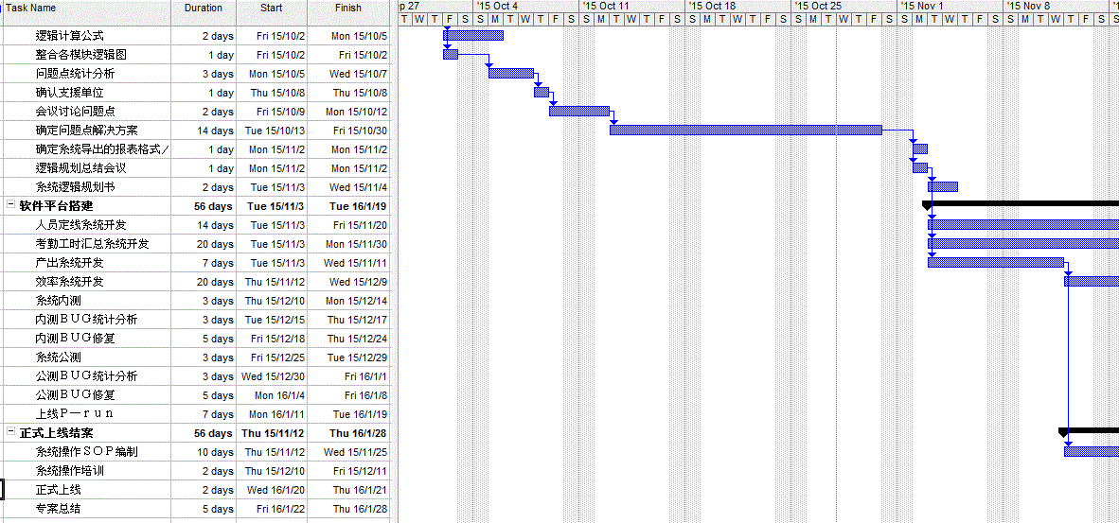
Schedule
红框部分为当前阶段
接下来IE将梳理逻辑，编写逻辑规划书/系统操作说明，同时人员定线/考勤汇总/产出汇总系统将持续开发

Slide 7
当前进度
项目 | 周期 | 开始时间 | 完成时间 | 状态 | 进度说明
前期规划准备 | 28 days | 2015/9/28 | 2015/11/4 | - | -
确定系统功能 | 1 day | 2015/9/28 | 2015/9/28 | Closed | 完成
确定系统模块 | 1 day | 2015/9/29 | 2015/9/29 | Closed | 完成
各模块逻辑规划 | 2 days | 2015/9/30 | 2015/10/1 | Closed | 完成
逻辑计算公式 | 2 days | 2015/10/2 | 2015/10/5 | Closed | 完成
整合各模块逻辑图 | 1 day | 2015/10/2 | 2015/10/2 | Closed | 完成
问题点统计分析 | 3 days | 2015/10/5 | 2015/10/7 | Closed | 完成
确认支援单位 | 1 day | 2015/10/8 | 2015/10/8 | Closed | 完成
会议讨论问题点 | 2 days | 2015/10/9 | 2015/10/12 | Closed | 完成
确定问题点解决方案 | 14 days | 2015/10/13 | 2015/10/30 | Closed | 完成
确定系统导出的报表格式／内容 | 1 day | 2015/11/2 | 2015/11/2 | Ongoing | 完成
逻辑规划总结会议 | 1 day | 2015/11/2 | 2015/11/2 | Ongoing | 异常问题已有对策，总结资料准备中
系统逻辑规划书 | 2 days | 2015/11/3 | 2015/11/4 | Ongoing | 逐步编写中
软件平台搭建 | 56 days | 2015/11/3 | 2016/1/19 | - | -
人员定线系统开发 | 14 days | 2015/11/3 | 2015/11/20 | Ongoing | 初版已完成，账号管理模块开发中
考勤工时汇总系统开发 | 20 days | 2015/11/3 | 2015/11/30 | Ongoing | 逻辑已明确，待启动
产出工时汇总系统开发 | 7 days | 2015/11/3 | 2015/11/11 | Ongoing | FIS产出抓取站点&逻辑已确定，正在整理FIS线别信息
效率系统开发 | 20 days | 2015/11/12 | 2015/12/9 | Plan | 暂未开始
系统内测 | 3 days | 2015/12/10 | 2015/12/14 | Plan | 暂未开始
内测ＢＵＧ统计分析 | 3 days | 2015/12/15 | 2015/12/17 | Plan | 暂未开始
内测ＢＵＧ修复 | 5 days | 2015/12/18 | 2015/12/24 | Plan | 暂未开始
系统公测 | 3 days | 2015/12/25 | 2015/12/29 | Plan | 暂未开始
公测ＢＵＧ统计分析 | 3 days | 2015/12/30 | 2016/1/1 | Plan | 暂未开始
公测ＢＵＧ修复 | 5 days | 2016/1/4 | 2016/1/8 | Plan | 暂未开始
上线Ｐ－ｒｕｎ | 7 days | 2016/1/11 | 2016/1/19 | Plan | 暂未开始
正式上线结案 | 56 days | 2015/11/12 | 2016/1/28 | - | -
系统操作ＳＯＰ编制 | 10 days | 2015/11/12 | 2015/11/25 | Plan | 暂未开始
系统操作培训 | 2 days | 2015/12/10 | 2015/12/11 | Plan | 暂未开始
正式上线 | 2 days | 2016/1/20 | 2016/1/21 | Plan | 暂未开始
专案总结 | 5 days | 2016/1/22 | 2016/1/28 | Plan | 暂未开始
红框部分，为当前进度
OA已确认，无需新增服务器，重庆分配虚拟服务器供OA使用
OA开发部分，将产生SQL软件版权费用，预估28,549 rmb

Slide 8
问题点
类别 | 数量 | 备注
Closed | 20 | 已与各方确认可行
Ongoing | 14 | 已与OA&FIS确认可行，待与MP确认
Open | 2 | 待商讨问题，不影响系统开发及后续运行
Total | 36 | -

Slide 9
THANK YOU!
Questions and Answers
9

